Slide 1
Mlžná komora
Ondřej Řehák a Branislav Kňazko

Slide 2
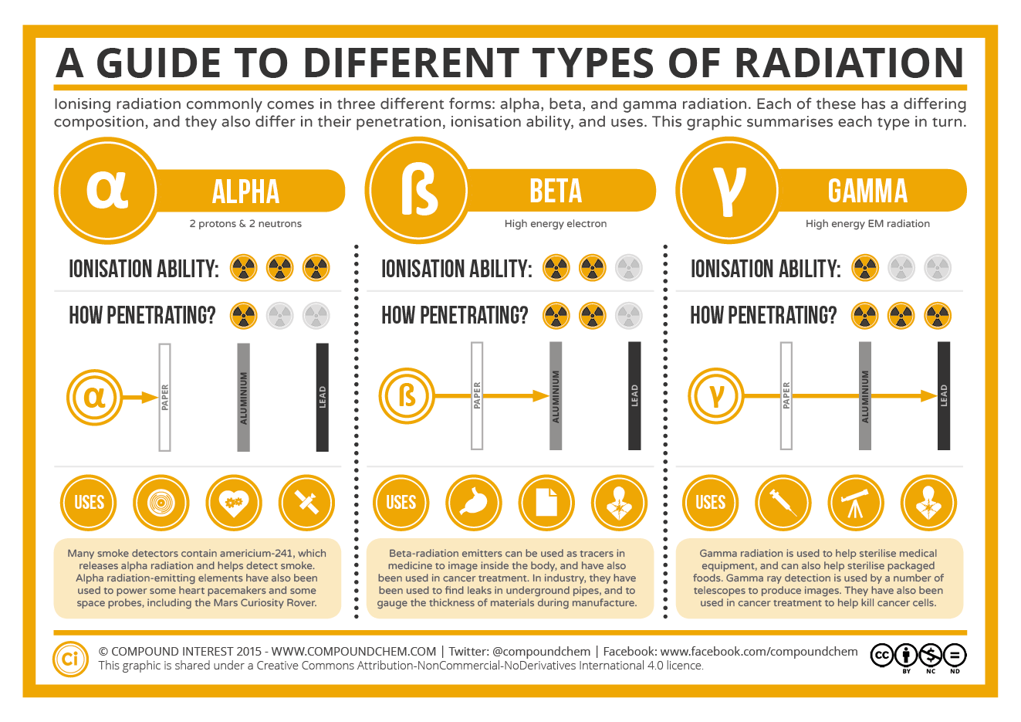
Typy záření

Slide 3
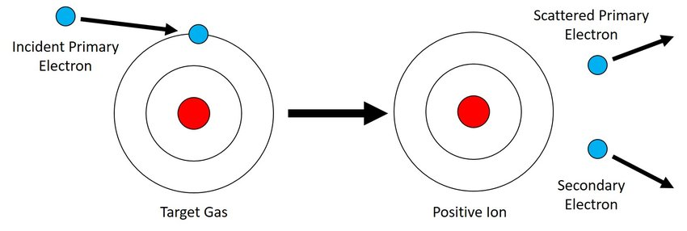
Ionizace
Vytvoření iontů
3

Slide 4
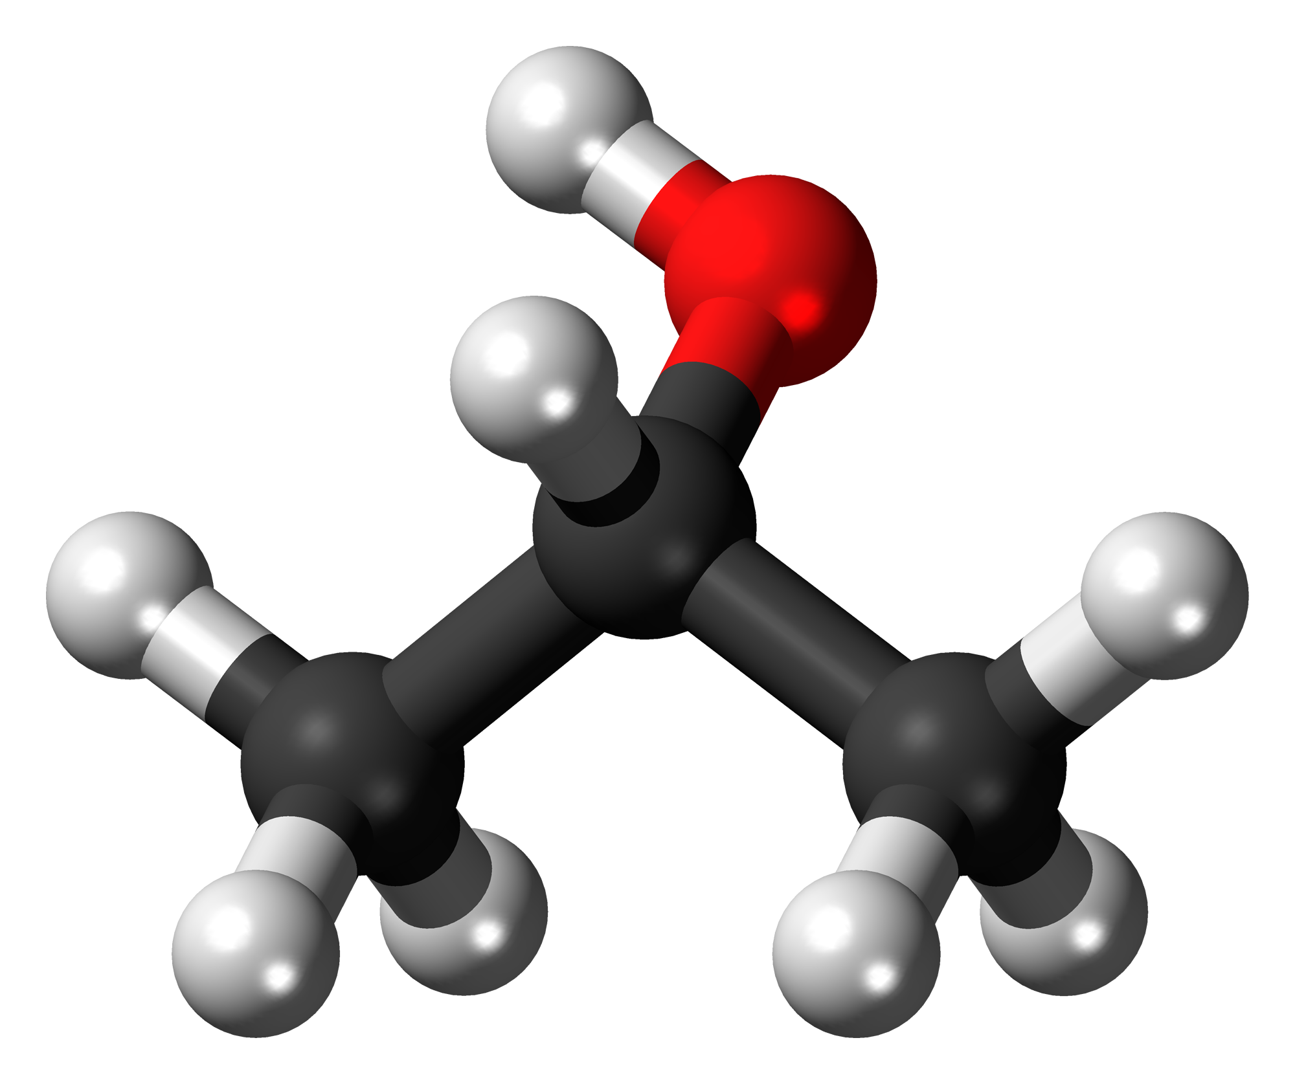
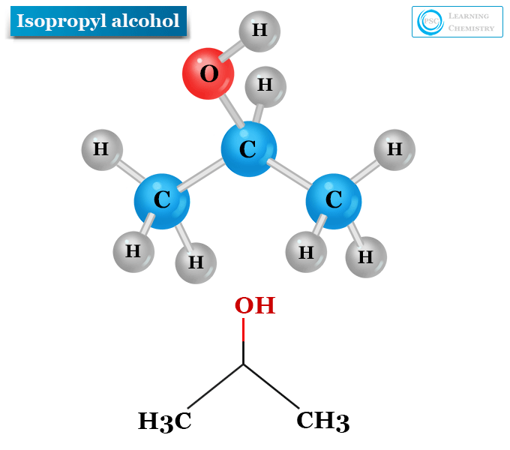
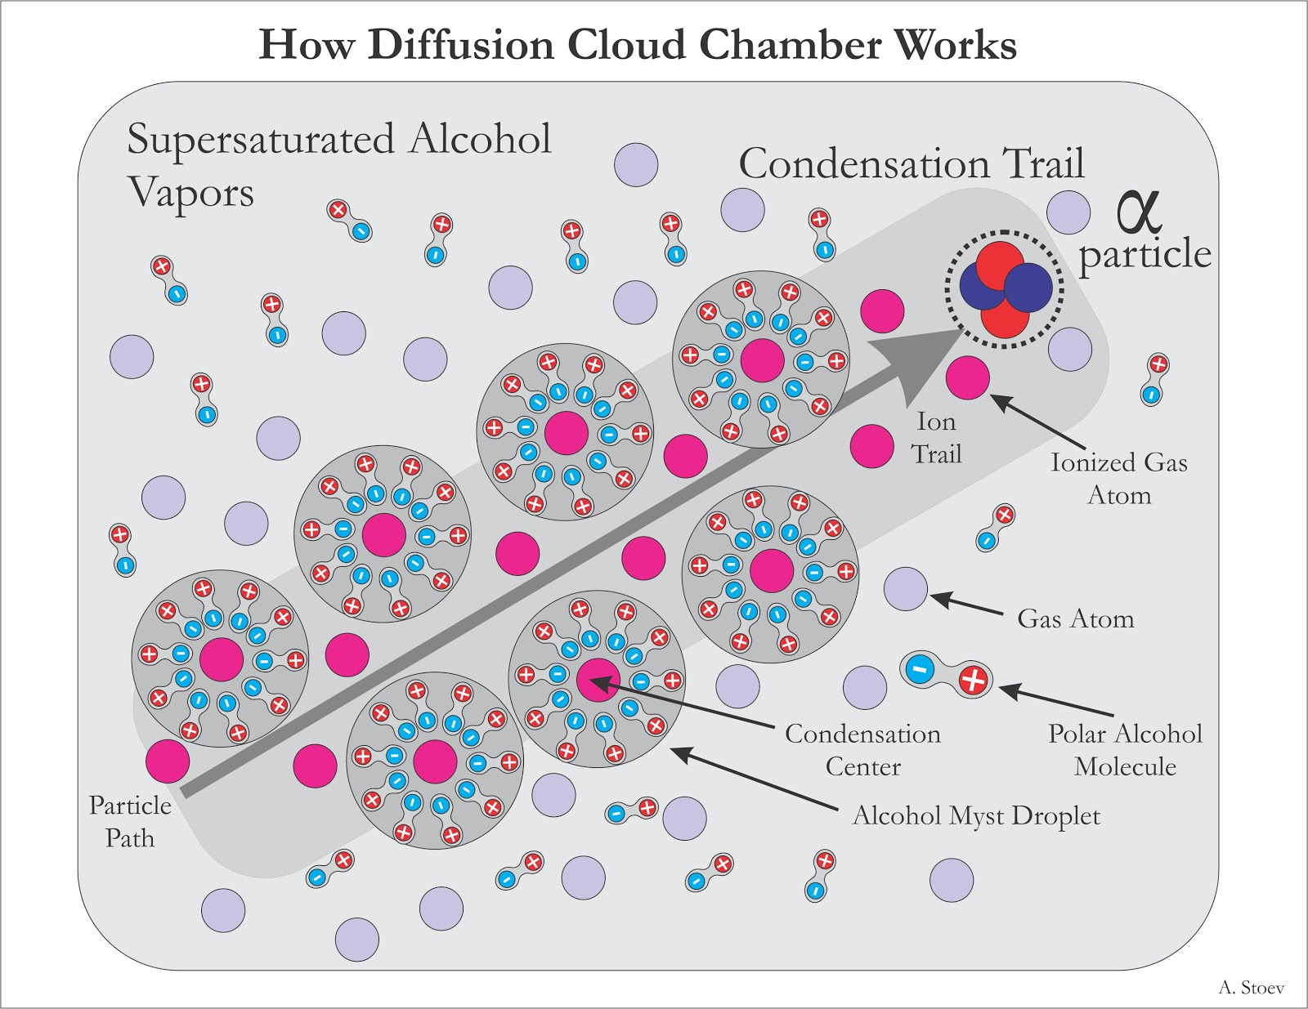
Proč ionizace způsobuje kondenzaci?
4

Slide 5
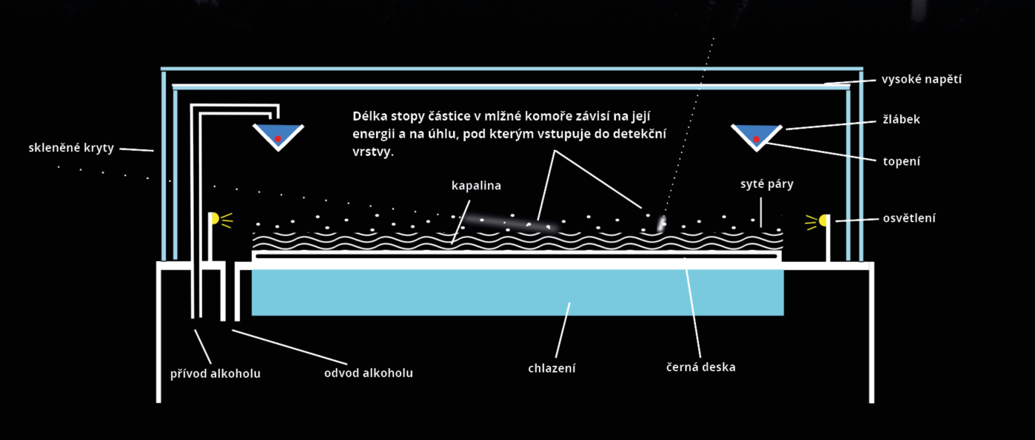
Princip mlžné komory
5

Slide 6
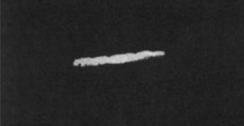
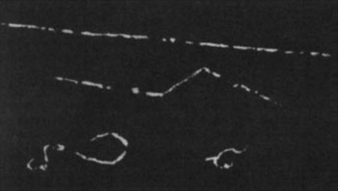

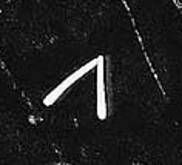
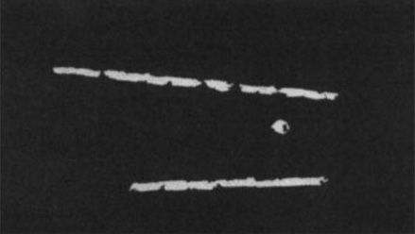
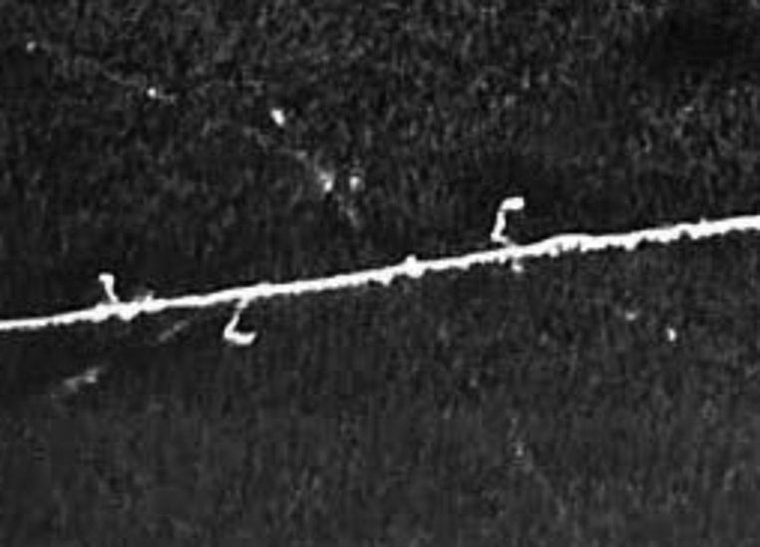
Návod ke čtení z mlhy
α částice
β částice
γ částice
α rozpadový řetězec
proton
δ záření
6

Slide 7
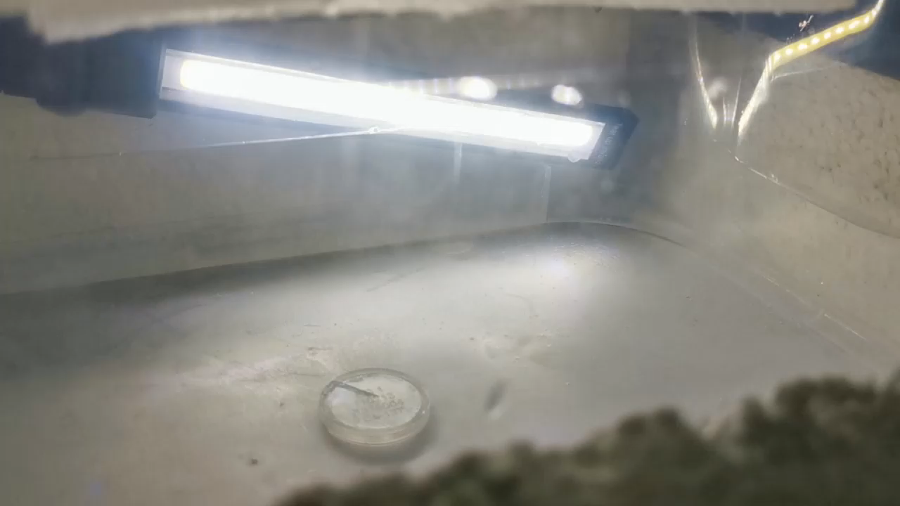

Slide 8
Zdroje obrázků
Typy ionizujícího záření: https://www.compoundchem.com/2015/09/10/radiation/
Izopropylalkohol: https://www.priyamstudycentre.com/2022/04/isopropyl-alcohol.html
Izopropylalkohol model: By Jynto (talk) - This image was created with Discovery Studio Visualizer., CC0, https://commons.wikimedia.org/w/index.php?curid=15361535
Schéma kondenzace v mlžné komoře: By Kotarak71 - Own work, CC BY-SA 4.0, https://commons.wikimedia.org/w/index.php?curid=91885719
Tabulka izotopů: https://people.physics.anu.edu.au/~ecs103/chart/
Schéma fotoefektu: Dirk Hünnigerderivative work: Icewalker cs (talk) – Photoelectric_Effect_Schematic-de.svg, CC BY-SA 3.0, https://commons.wikimedia.org/w/index.php?curid=15703672
8

